Slide 1
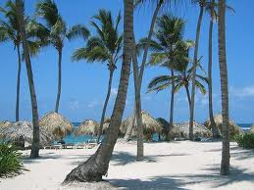
Encuéntrame y Conquístame
POR: AGUSTINA DELGADO

Slide 2
OBJETIVO
Explica las causas, características y repercusiones de los descubrimientos y conquista europea en América y en el Istmo, mediante la proyección de un video, a partir del cual los estudiantes deberán elaborar un mapa conceptual con la finalidad de promover la valoración de actividades y tradiciones culturales como bailes, actividades religiosas ya que en la actualidad estos elementos se encuentran influenciados por lo foráneo.

Slide 3
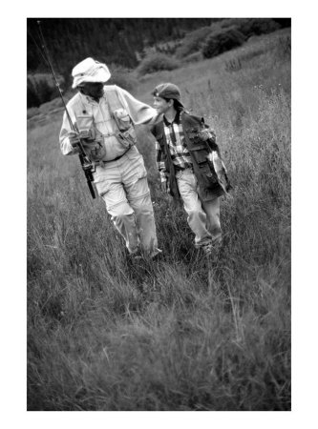
SITUACIÓN DE APRENDIZAJE
En un pueblo humilde del campo donde una pequeña y vieja ermita servía de capilla vivían un abuelo y su nieta los cuales eran muy fieles y estaban asistiendo a las novenas que se estaban celebrando en honor a la Santa del pueblo. Una noche cuando regresaban a su casa, Heidy, la niña le manifestó a su abuelo que cuando ella fuera grande y estudiara le gustaría construir una más grande y bonita iglesia…
Mientras la maestra narraba la historia del abuelo y su nieta la interrumpió Juan uno de sus estudiantes muy participativo, recordando que su mamá le contó que lasstradiciones religiosas y el catolicismo lo trajeron los españoles.

Slide 4
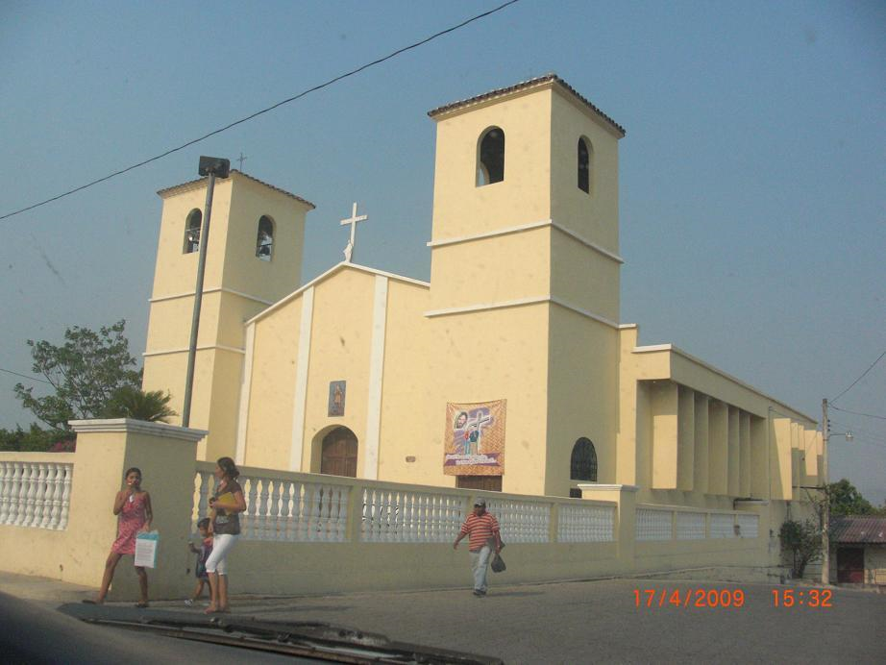
PREGUNTA GENERADORA
¿Conoces los aportes que trajeron los españoles a nuestra América?
¿Qué cambios se produjeron en nuestra cultura con la llegada de los españoles?
¿Cuál era el Dios de esos primeros habitantes?

Slide 5
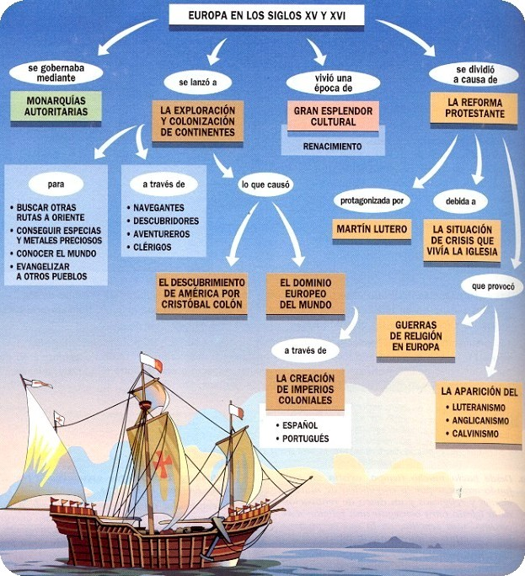
PRODUCTO PRINCIPAL
Mapa conceptual

Slide 6
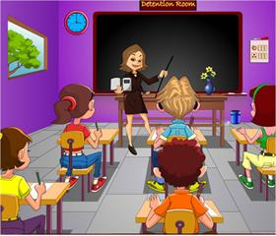
ACTIVIDADES DE APRENDIZAJE
•Observa el video
•Lee en el texto el tema
•Participa de una lluvia de ideas sobre el tema leído
•Realiza una dramatización
•Elabora un resumen
•Comenta con sus compañeros
•Redacta conclusiones
•Confecciona el mapa conceptual.

Slide 7
CRITERIOS de evaluación
Criterio | Excelente | Bueno | Regular | Deficiente | Total de Puntos
Selección de ideas principales
Presentación de los Conceptos
Ortografía
Enlaces correctos
Dominio del tema

Slide 8


REFERENCIAS
Historia de Panamá 7° MEDUCA, 2010

Slide 9
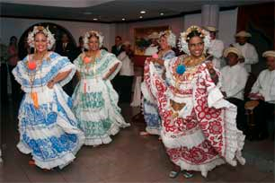
HERRAMIENTA DE ANDAMIAJE
VIDEO

Slide 10
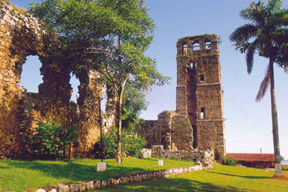

INFORMACIÓN
http://html.rincondelvago.com/conquista-y-colonizacion-de-america.html
http://burica.wordpress.com/2007/08/15/fundacion-de-la-ciudad-de-panama-en-1519/

Slide 11
CRÉDITO DE IMÁGENES
http://t1.gstatic.com/images?q=tbn:ANd9GcQv00sJ6_fqti8POSOFOOQh3Ny55G_ACT26Vw2unk17ZhPvgXCP_OOANK9k9g
http://1.bp.blogspot.com/_AuUpNvkBPaw/Sp7eFyYhN0I/AAAAAAAACOE/X2updk4vma0/s1600/iglesia+catolica.JPG
http://clistenes.files.wordpress.com/2010/05/xv.jpg
http://imagecache2.allposters.com/images/pic/PTGPOD/298705b~Abuelo-y-nieto-en-el-campo-con-canas-de-pescar-Colorado-Posters.jpg
http://2.bp.blogspot.com/-pwNrRO1MvaY/Tb4KsuL5Q9I/AAAAAAAAACQ/tk-PxuF2Xq4/s1600/Escapa-del-salon-de-clases-Juegos-Para-Chicas-medium.jpg

Slide 12
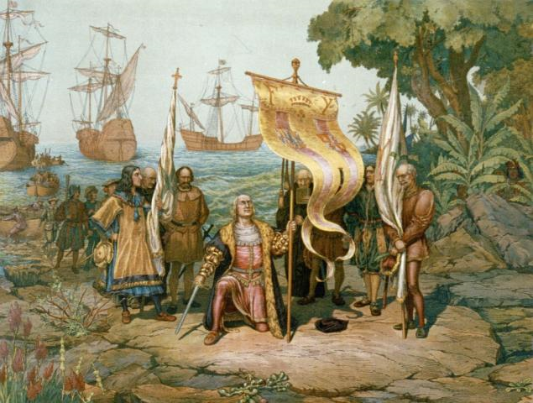
UBICACIÓN EN EL PROGRAMA
Asignatura: Historia
Área 2: Panamá, Sociedad, Gobierno y Cultura.
Asignaturas correlacionadas: Geografía, Cívica

Slide 13
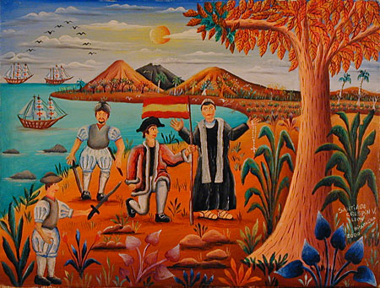
TIEMPO
3 horas de 38 minutos

Slide 14


